Slide 1
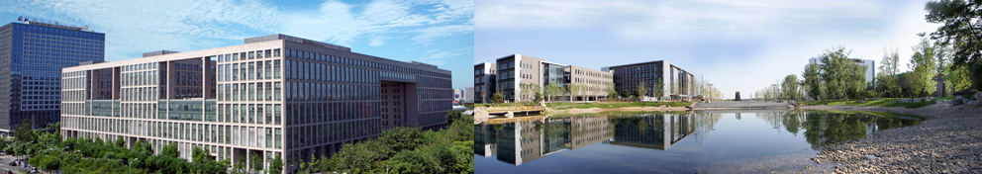
计算机新技术研究所 （ACT）

Slide 2
What is ACT？
计算机新技术研究所（2000年）
可信网络计算技术国防重点学科实验室（2007年）
Institute of Advanced Computing Technology
( ACT )
http://www.act.buaa.edu.cn

Slide 3


北京市大数据科学与脑机智能创新中心
2015年，北京市首批北京高校高精尖创新中心
引领未来数据科学与计算智能的研究与应用方向
加速计算科学、数据科学与脑科学的交叉研究
促进高效智能的下一代计算与数据分析技术创新
通过以数据为中心的智能机器、系统及应用改变未来
Notes:
认定了13个

Slide 4

ACT精神！
Active(进取）
: 敢于进取
Creative(创新）
善于创造
Teamwork(合作)
汇聚团队
核心关注：ACTion （行动）
只要信念不滑坡，办法总比困难多！

Slide 5
ACT的培养模式
联合培养模式
集体管理：教师协作，在科研中培养和成长
分类指导：课题准负责人作为Team Leader
学术交流：研究所学术、课题(项目)组两级
考核方式
研究创新：高水平的论文发表
技术突破：技术专利
系统应用：创造技术应用机会和平台，提升技术研发水平
做人、做事、做学问！

Slide 6
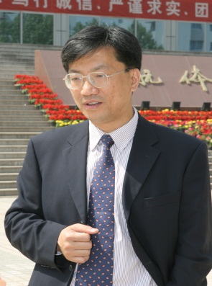
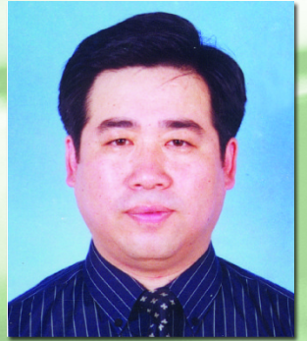
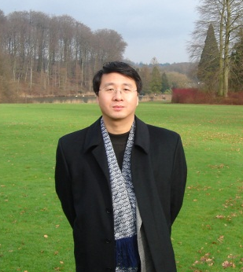
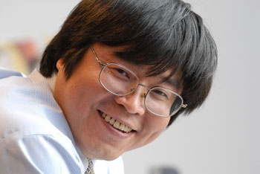
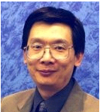
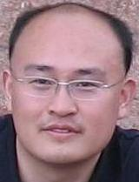
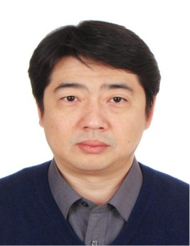
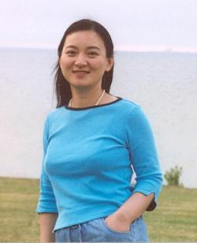
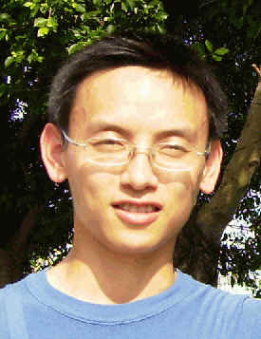
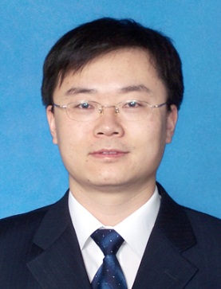
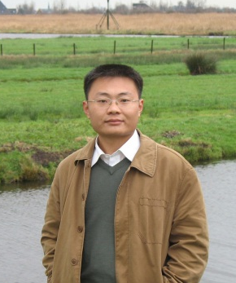
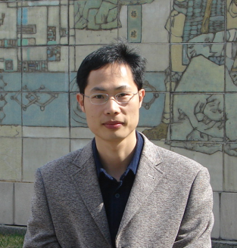
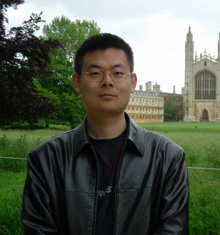
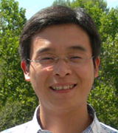
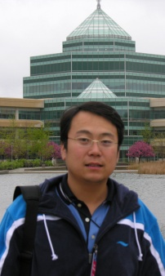
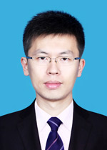
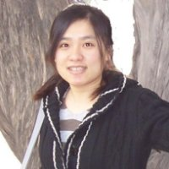

ACT教师队伍
怀进鹏教授
马殿富教授
刘旭东教授
樊文飞教授
徐洁教授
马帅教授
韩军教授
李欢副教授
胡春明副教授
李建欣副教授
孙海龙副教授
林学练博士
沃天宇博士
赵永望博士
张日崇博士
李博博士
邓婷博士

Slide 7
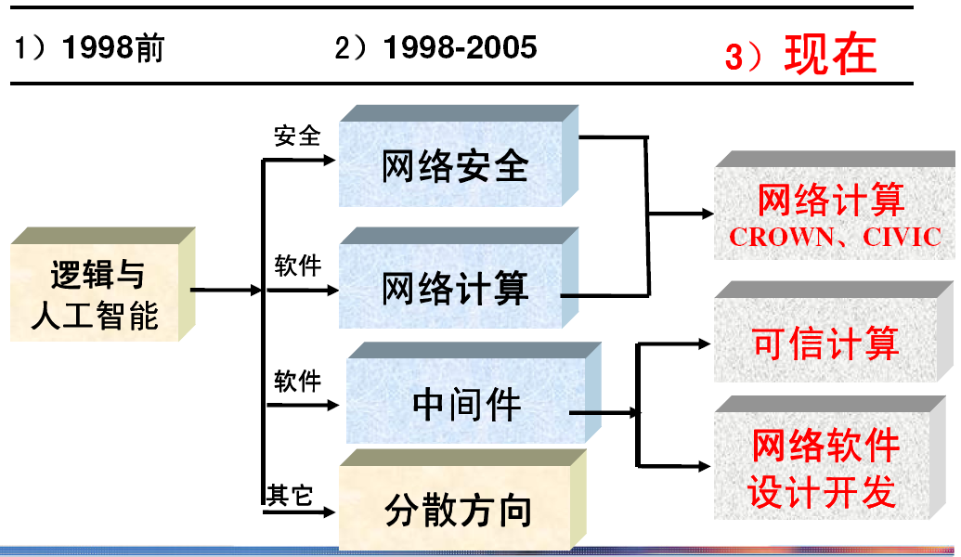
实验室历史沿革
2005~2010

Slide 8


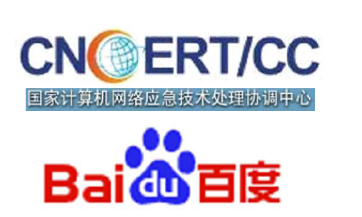

国家重点基础研究发展计划
网络信息空间大数据计算的基础研究(2014-2018)
Chief Scientist: Prof. Jinpeng Huai.
8 institutes involved
Focus on “computing theory and practice on Big Data”
http://cnbigdata.org/

Slide 9

研究方向与机构设置
瓶颈1：计算的有效性遇到障碍
计算的有效性：
认识数据的内在特征，复杂网络、数学（统计）方法
瓶颈2：能耗成为突出问题
随着规模增大，调度复杂，计算系统功耗问题日益突出
传统存算分离的结构，产生大量的数据搬移开销
传统的计算和存储器件“功耗”不友好
瓶颈3：学习效率和灵活性
学习效率：需要大量的输入数据及标定数据，学习效率低
灵活性：普遍缺乏“类比、联想”等学习功能
数据科学与计算智能
数据工程与
脑机系统
新型计算技术与系统
认知机理与仿真
http://www.bdbc.org.cn/

Slide 10
谢谢!

